Slide 1


Proyecto Grupal Data Analysis
Isabel Escribano
Esther Begoña
Omar Mourabit
Jaime Relea

Slide 2


Índice
Data y fuente
Diagrama ER SQL
Preprocesado y transformado de datos
Creación BBDD
Power BI
Análisis y Conclusiones

Slide 3
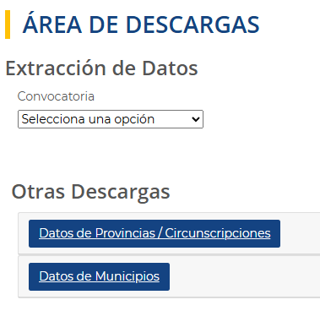
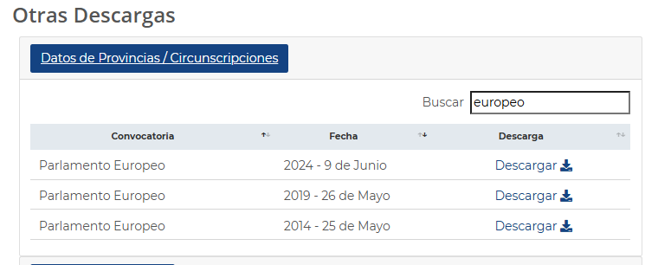
Data y Fuente
Fuente: Infoelectoral | Área de descargas (Ministerio del Interior)
1º
2º

Slide 4
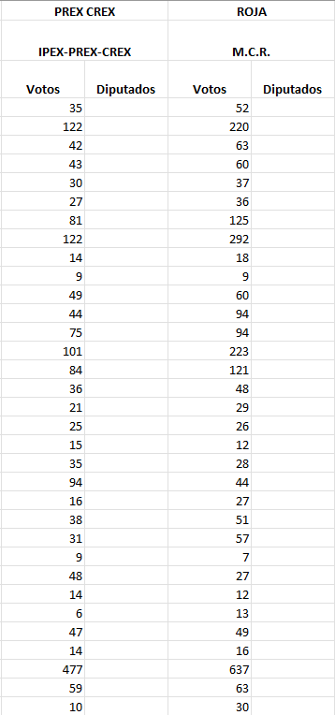
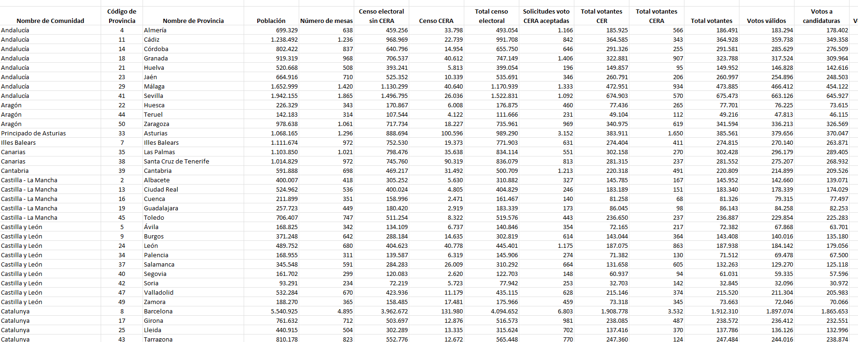
Data y Fuente
…
…
…

Slide 5
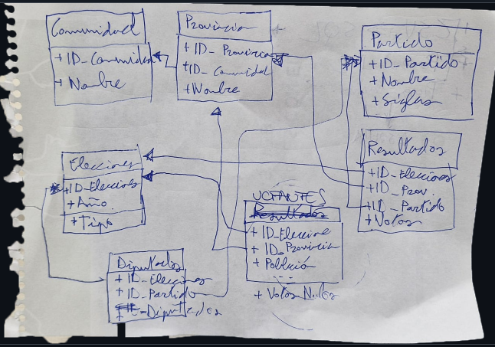
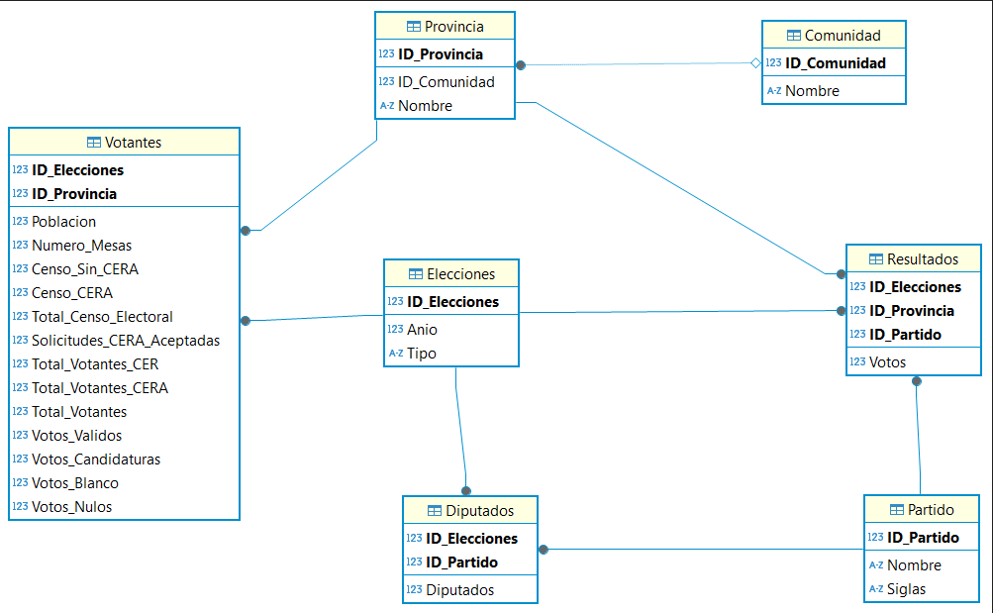
Diagrama ER SQL
Cuando empezó todo…
Despues de un duro trabajo…

Slide 6
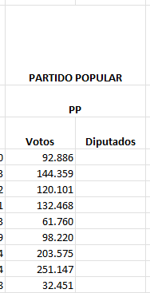
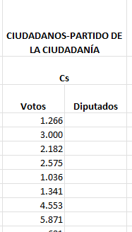
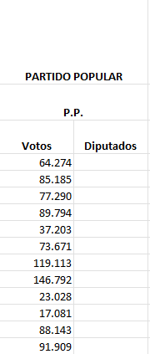
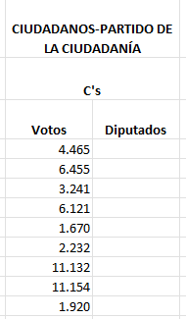
Preprocesado y transformado de datos
Datos prácticamente trabajados del todo
Un único problema: Para los diferentes años, las siglas de los partidos no se mantienen. Algunos ejemplos:
Datos 2024
Datos 2014

Slide 7
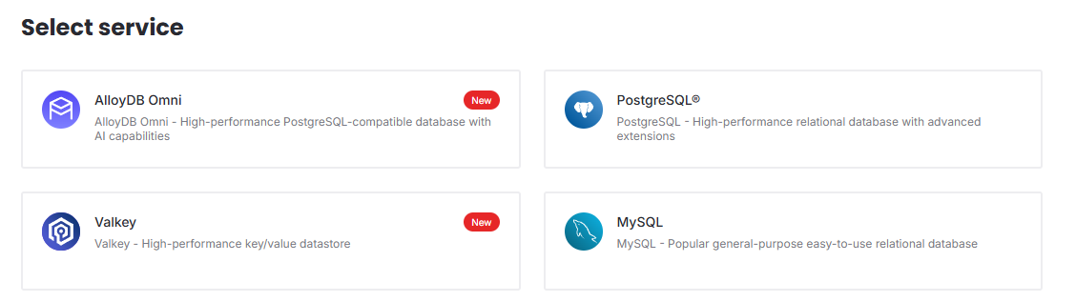
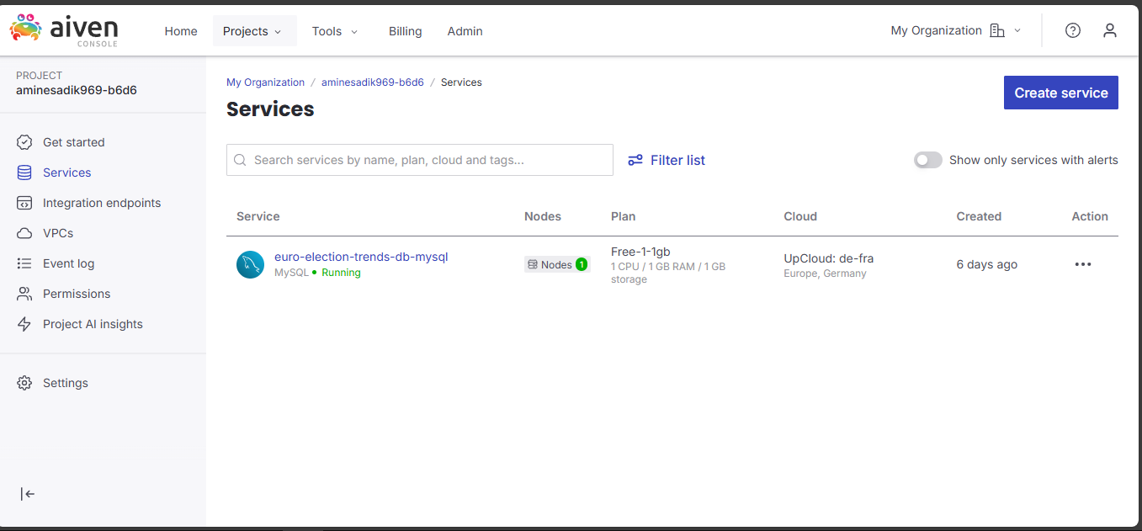
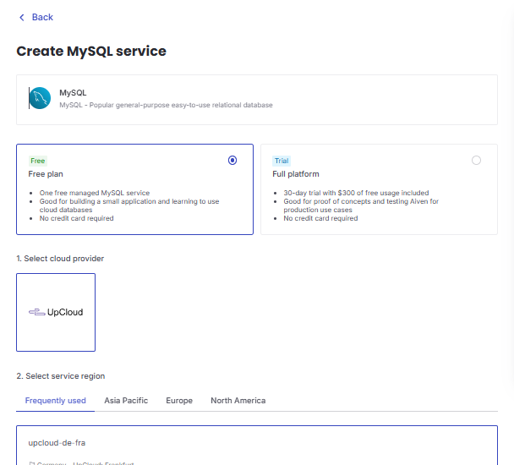
Creación BBDD
Plataforma: AIVEN
3º
2º
1º
4º Rellenar

Slide 8

PowerBI

Slide 9
Estudio de Votación
Perdida de interés por la política (De media en los últimos 3 años menos del 40% de la población decide los resultados)
El primer punto de manera visual en la grafica de abajo a la derecha.
La participación no es estable. De un año a otro la diferencia de porcentaje de participación es aproximadamente 17%
Hay comunidades autónomas que tienen mayor intención de voto: Castilla y Leon y la zona norte de España. En cambio, las zonas con menor intención de voto tienen es la costa mediterránea.
La participación en el boto de los residentes en el extranjero tiene una importancia considerable. Especialmente en Galicia, Andalucía y la Comunidad de Madrid

Slide 10
Estudio de Votación – Partido Politico
Ejemplo de Junts para ver que solo lo botan en Cataluña. JUNTS UE para 2024. Se puede explicar también que el resto de botos de CA es de catalanes viviendo fuera.
Si no se escoge ningún partido se puede decir que es como ver la primera pestaña

Slide 11
Estudio de Votación – Resumen
Pestaña dedicada a ver la tendencia de voto de los partidos más conocidos de España.
PSOE esta bajando mientras que PP esta en tendencia alcista.
Podemos tuvo una subida en el primer año. Pero apartar de ahí se ha quedado estancado.

